Slide 1

Проектирование функциональной модели АИС для управления кредитной задолженностью банка
Выполнили: Малыхин Никита Сергеевич К3241 Чекушин Владислав Сергеевич К3241
Преподаватель:
Говорова Марина Михайловна

Slide 2

Описание предметной области
Процесс погашения кредитной задолженности заемщиком банка:
• Заключение и регистрация кредитного договора
• Формирование графика выплат
• Ежемесячное внесение платежей
• Начисление пени при просрочке
• Уведомление заемщиков
Проблемы текущей системы:
• Отсутствие централизованной базы данных
• Ручной контроль платежей
• Отсутствие автоматических уведомлений

Slide 3
Цель и задача проекта
Цель
Проектирование функциональной модели АИС управления кредитной задолженностью для компании «КредитСофт»
Задачи
Определить назначение ИС
Выделить основной процесс
Определить внешние сущности
Определить потоки данных
Построить контекстную диаграмму A-0
Выполнить декомпозицию до уровня A0

Slide 4
Методы и средства реализации
Методология: Data Flow Diagrams (DFD)
Уровни моделирования: контекстный (A-0) и детализированный (A0)
CASE-средство: CA ERwin Process Modeler

Slide 5
Осн. процесс и внешн. сущности
Основной процесс:
Управлять погашением кредитной задолженности
Внешние сущности:
Заемщик — подает заявку, вносит платежи, получает уведомления
Сотрудник кредитного отдела— регистрирует договоры, анализирует выплаты
Администратор системы — контролирует соблюдение сроков выплат
Почтовый сервис — осуществляет отправку уведомлении

Slide 6
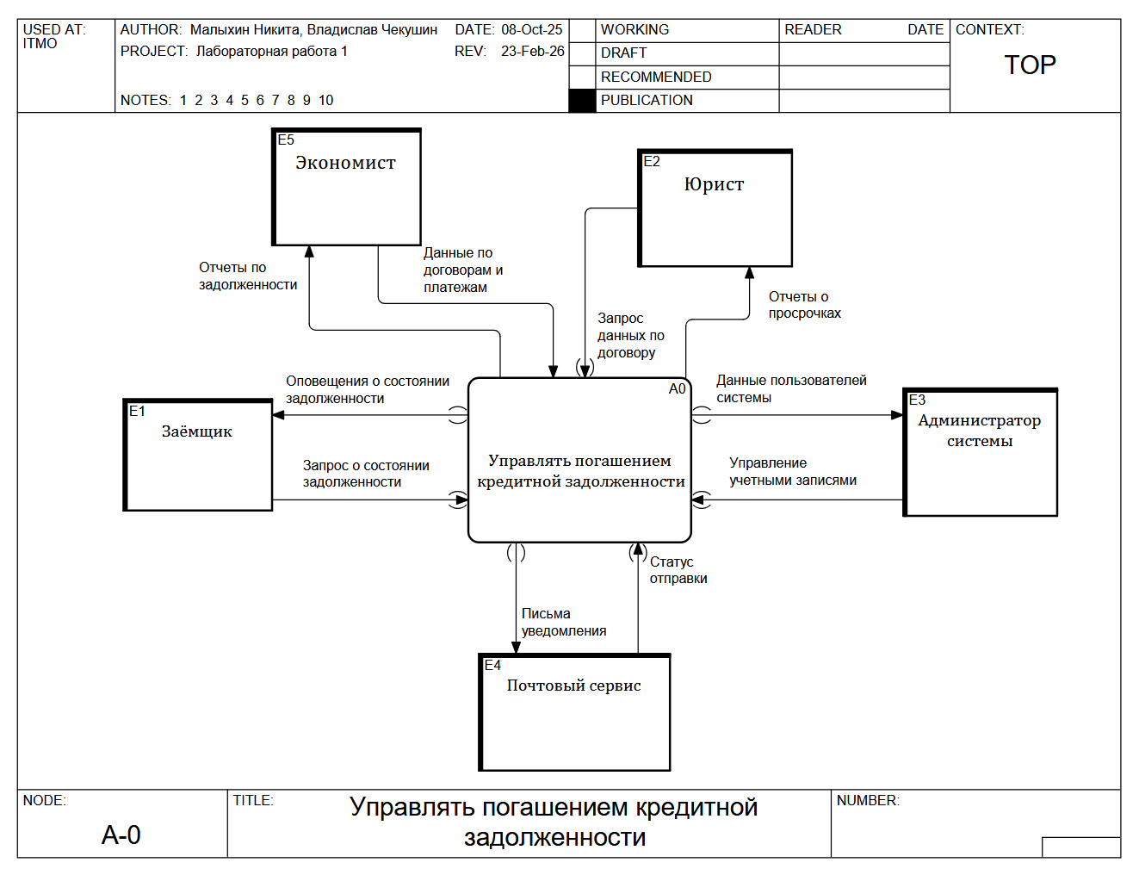
Контекстная диаграмма уровня А-0
Контекстная диаграмма уровня А-0

Slide 7
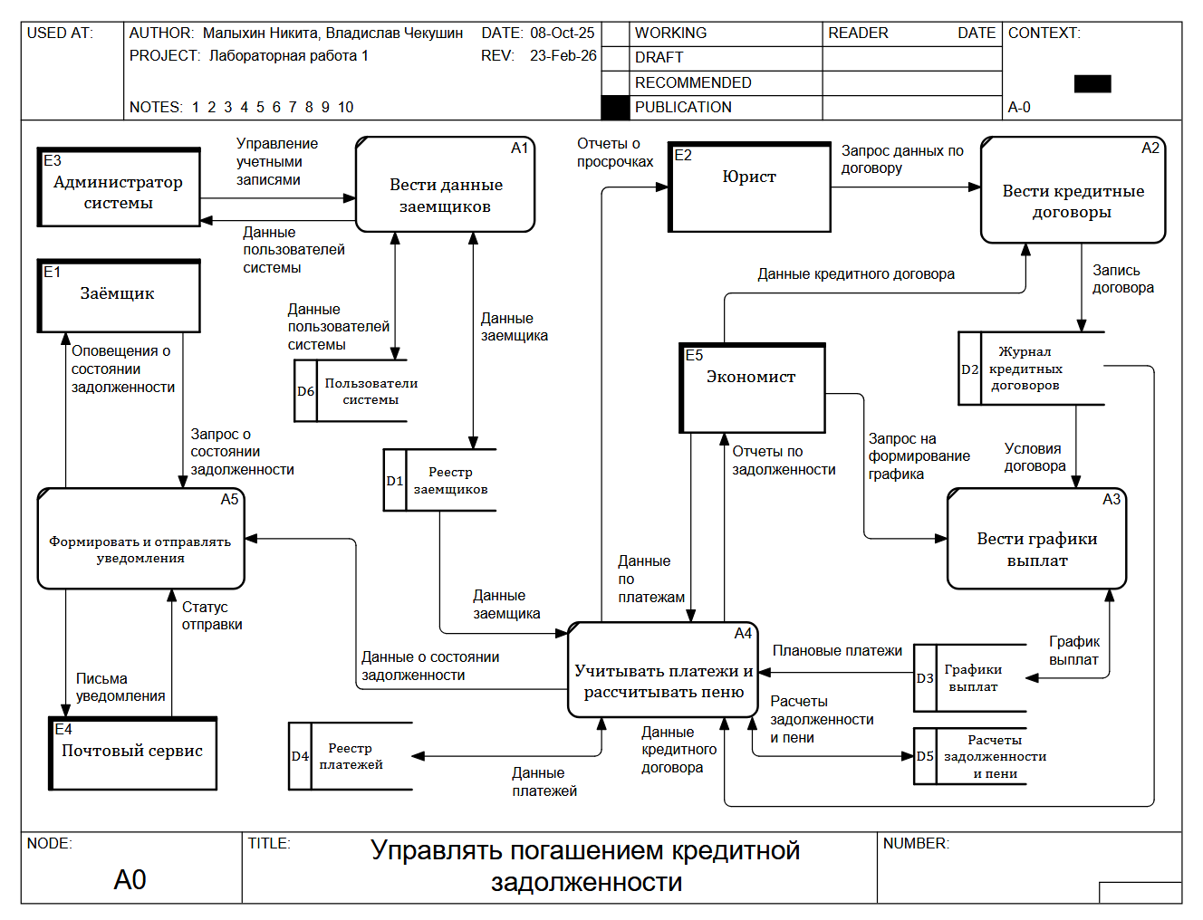
Контекстная диаграмма уровня А-0
Контекстная диаграмма уровня А0

Slide 8
Матрица списка событий
Процесс | Событие | Вход | Выход
A2 | Заключен кредитный договор | Данные заемщика | Договор зарегистрирован в журнале
A3 | Определены параметры кредита | Условия кредитного договора | Сформирован график выплат
A4 | Поступил платеж от заемщика | Данные платежа | Платеж учтен в реестре
A4 | Обнаружена просрочка | Плановый платеж и дата оплаты | Начислена пеня
А5 | Получен запрос заемщика | Запрос о состоянии задолженности | Сформировано уведомление

Slide 9
Выводы
Разработана функциональная модель АИС для компании «КредитСофт»
Определены основные процессы и потоки данных
Выполнена декомпозиция A-0 → A0
Обеспечена логическая согласованность модели
Предложенное решение автоматизирует контроль кредитных выплат

Slide 10

Спасибо за внимание!
Обратная связь:
@nikkita_m

